Slide 1
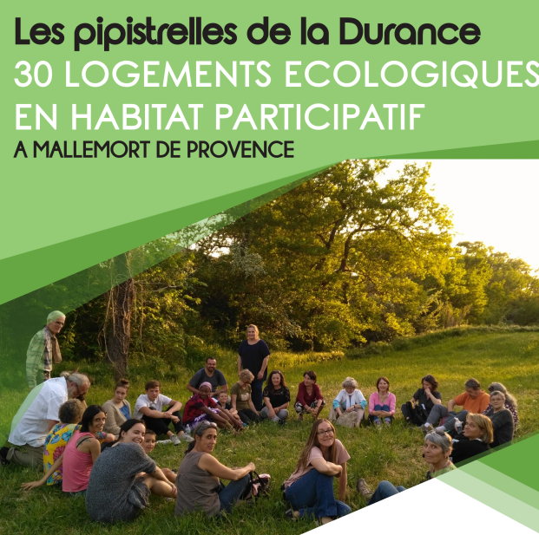



LA MAISON DES JOURS MEILLEURS
Réunion publique de lancement
Notes:
1

Slide 2
La démarche de l'habitat participatif
3 caractéristiques principales
Pour habiter de manière plus conviviale, plus solidaire, plus écologique et plus économique !
Conception de l’habitat par les habitants
Partage d'espaces et d'équipements
Autogestion des parties communes et de la vie du lieu
> création d'un groupe impliqué dès la conception
> buanderie, jardin, chambre d'amis, atelier...
> gérer les espaces communs, développer des actions communes...
Notes:
2

Slide 3
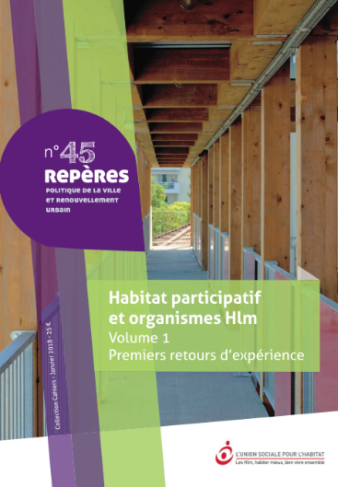
Les bailleurs et l’Habitat participatif…
En 2014 la loi ALUR a marqué le renouveau de l’Habitat Participatif.
En 2018 l’USH publie un hors-série « Repères » qui fait état des retours d’expérience d’une cinquantaine d’opérateurs engagés.
En 2021 GDH livrera le premier projet d’Habitat Participatif en Locatif Social en PACA : Les Habeilles à Marseille.
Les Pipistrelles de la Durance sera le premier projet mixte PSLA+LLS, et le plus grand (30 logements). Autre innovation, les habitants participeront à la construction des espaces communs en chantier participatif.
Notes:
3

Slide 4
Une démarche initiée par la Ville de Mallemort
En 2017 la Ville de Mallemort-de-Provence imagine, avec l’association Le Village, un projet qui allie l’ambition de production de 30 logements accessibles et celle de dynamiser la vie de quartier. Regain Habitat Participatif est sollicité pour accompagner le projet.
En 2018, une communication publique est lancée afin de constituer un collectif d’habitants qui portera la Maitrise d’Usage du projet.
En 2019, MFP est retenu comme Maître d’Ouvrage et signe une convention tripartite avec la Ville et l’association des habitants.
En 2020, GDH s’associe comme bailleur des 15 logements locatifs et signe également la convention.
Notes:
4

Slide 5
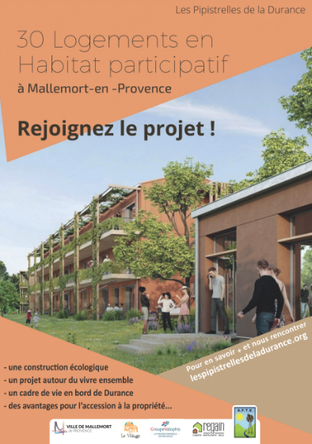
La constitution du collectif d’habitants
Après l’amorçage initié en 2018 par des réunions publiques d’information, le groupe s’est étoffé en communiquant sur des évènement locaux et sur les réseaux sociaux.
Toute personne intéressée est accueillie et peut participer aux réunions au rythme de 2 par mois.
Les conditions de ressources sont vérifiées dès le départ.
Notes:
5

Slide 6
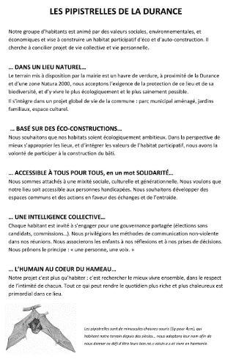
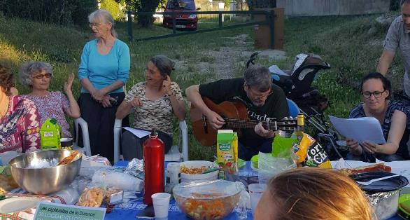
Un projet de vivre ensemble
Les pipistrelles de la Durance, c’est d’abord un projet de vivre ensemble qui place l’humain au cœur du projet.
Le projet collectif s’appuie sur des outils coopératifs pour mettre en place un fonctionnement efficace et durable
La Charte des Pipistrelles
Ecolline, Saint Dié
Etoilie, Avignon

Slide 7
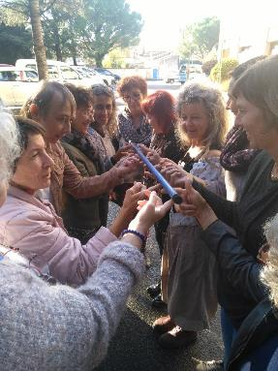

Les espaces partagés
Le projet accueille 160 m² d’espaces partagés, supports de
Lien social
Solidarités au quotidien
Activités ouvertes sur le quartier
Une grande salle commune (ERP 5ème cat)
Un jardin commun
Un système de coursives et paliers
3 chambres d’amis
3 buanderies
Des équipements communs prévus : outillage, entretien… mais des véhicules partagés.
Ecolline, Saint Dié
Etoilie, Avignon

Slide 8
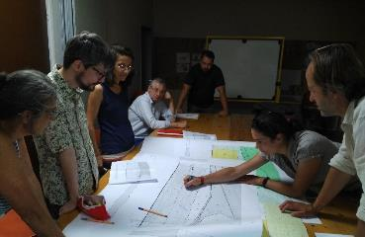
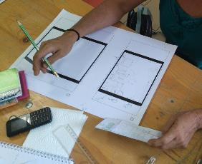
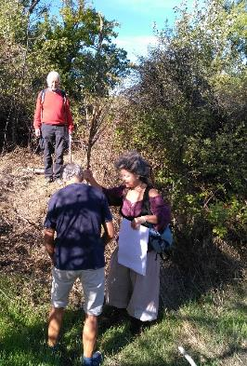
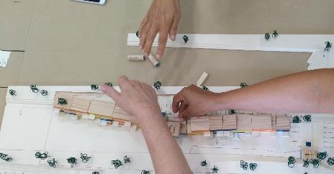
Une conception participative
Les futurs habitants ont sélectionné l’architecte (TZU studio) et travaillé avec eux dans le cadre d’ateliers.
Ecolline, Saint Dié
Etoilie, Avignon

Slide 9
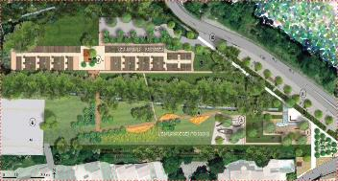
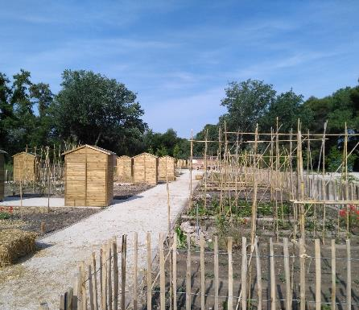
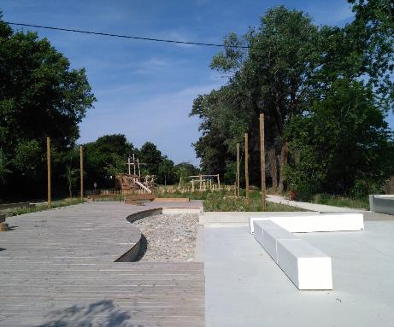
Au cœur du parc des Deux canaux
→ Le projet s’inscrit au cœur d’un Parc
public et de Jardins partagés auxquels
les futurs habitants participent
activement depuis leur livraison en
2019 et 2020.

Slide 10
Témoignages d’habitants…
Thierry : Mes motivations pour le projet :
« J’ai une forte attirance pour un projet ‘écologique’ dans toutes ses dimensions : le bâtiment ‘bioclimatique’ performant, avec respect et valorisation du lieu, la
qualité de vie relationnelle en respect de chacun dans un groupe de toutes conditions, origines, et de tous âges, et avec l’acceptation et la prise en compte de nos différences, et enfin
les espaces collectifs pour des temps et des activités à partager. »
Yannick : Pourquoi l'habitat participatif ?
« Pour connaître nos voisins, savoir qu'on va partager beaucoup plus qu'un palier et un local à vélos. Pour vivre de nouvelles amitiés. Pour nos envies d'écologie qui seront plus qu'une goutte d'eau dans l'océan. Pour tout ce qu'on ne vivrait pas dans une copro classique ! »

Slide 11
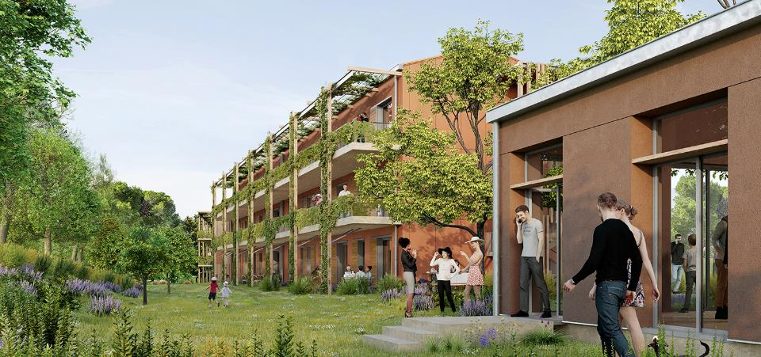
Les échéances
Consultation des entreprises : en cours
Début des travaux : été 2021
Livraison prévue : début 2023
Disponible à ce jour :
  en accession : 1 T2 + 1 T3 et 1 T4 ;
  En location : 6 T3 et 2 T4
Notes:
11

